Slide 1


РАЗРАБОТКА электронного магазина обуви «Sneaker Paradise» 09.02.07.21.3.1.8
Работу выполнил:
обучающийся 21ИСП1 группы
Дёмкин А.С.
Руководитель:
Филимонов А. Ю.
Пермь, 2023

Slide 2



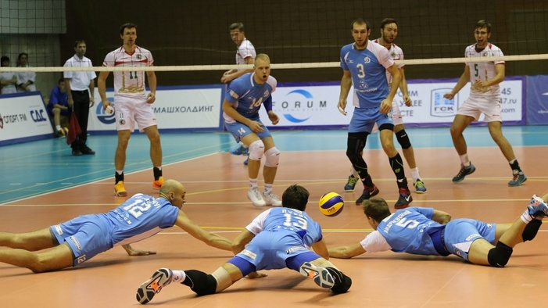
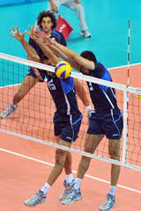
Введение
Для каждого кто профессионально или любительски занимается воздушными видами спорта, таких как баскетбол и волейбол, очень важна безопасность здоровья.

Slide 3
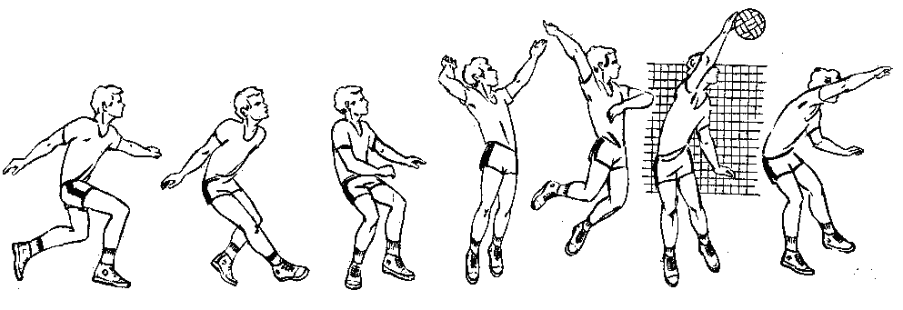
Введение
Обувь должна быть соответствовать некоторым критериям:
Удобство;
Безопасность;
Тракция;
Амортизация;
База.
Опасные моменты:
пред прыжковый шаг
Стопорный шаг
Приземление

Slide 4

Проектирование
Проектирование и разработки ИС приложения для продажи и рекомендации кроссовок, направленного на улучшение процесса поиска и заказа качественного продукта, одновременного отслеживания товара.

Slide 5
Проектирование
Анализ рынка и конкурентов.
Проектирование функционала.
Дизайн пользовательского интерфейса.
Разработка и тестирование.
Рынок кроссовок в основном производиться в Юго-Восточной Азии и Латинской Америке. Хорошим конкурентом станет Poizon Shop (онлайн магазин с оригинальными товарами и каждый товар проверяется).
Функционал будет обновляться по мере возможностей, пока базово будет простым и интуитивно понятным.
Дизайн основан по правилу пяти цветов, из которых три будут использоваться.
Пред релизом будут тестировать пока не будет хорошо от корректировано, под большой поток людей. По мере возможностей будут обновляться и апдейты происходить.

Slide 6
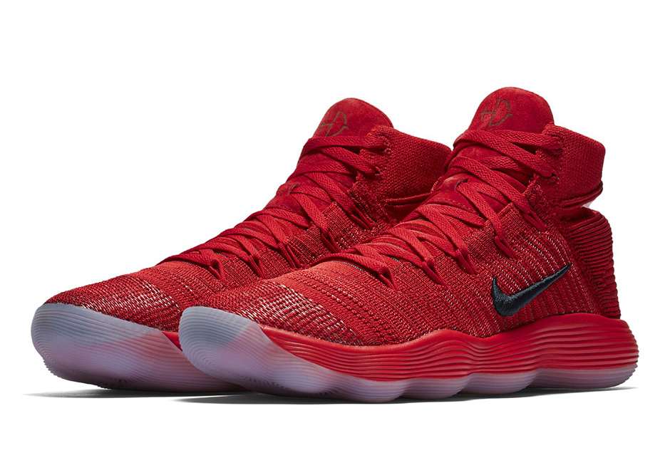
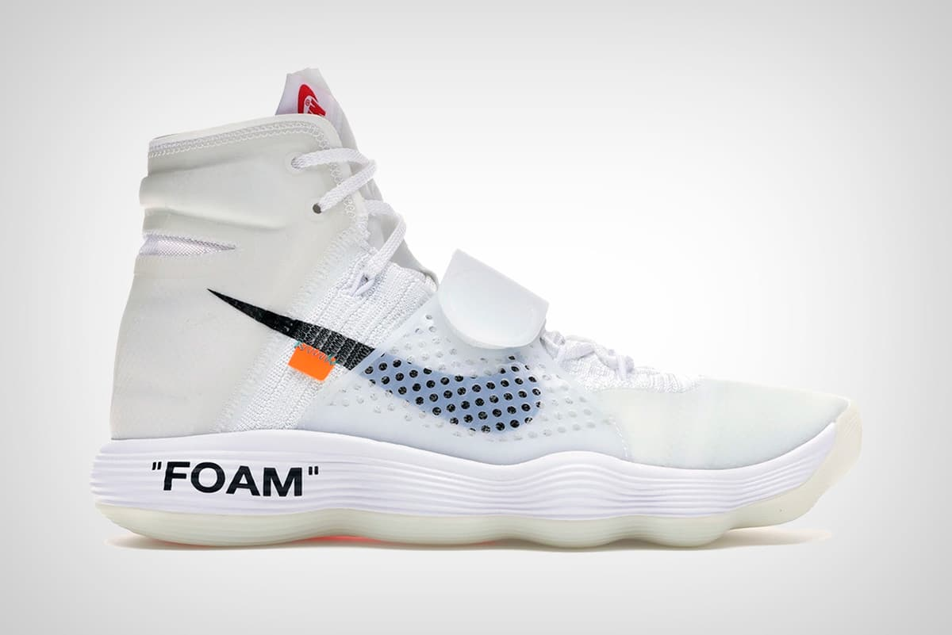
Предпроектный анализ
В среднем продавцы в наше время накручивают от 35-40% до 70% цены товара для прибыли магазина и из-за этого момента не возможно купить некоторые модели кроссовок с высокой подъёмом или приближенные под индивидуального игрока.
Цена: 513$ на Poizon Shop
Цена: 1024$

Slide 7
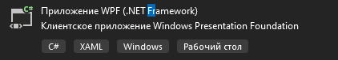
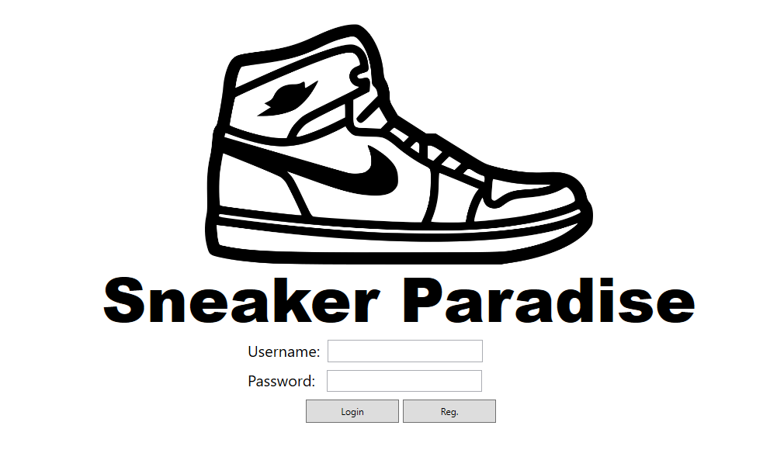
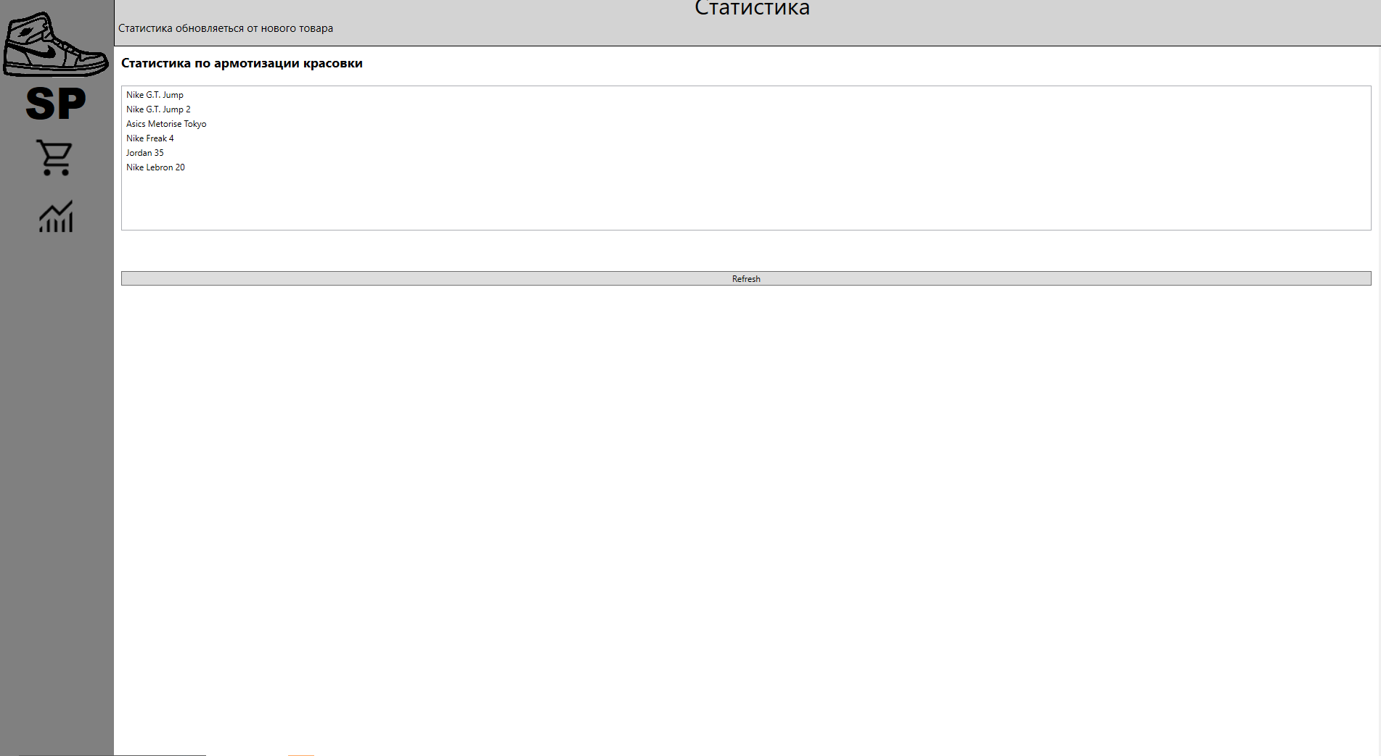
Разработка программного обеспечения
Выбрано было для разработки Visual Studio 2022 – WPF net Framefork.
Была создана авторизация и регистрация и таблица наилучших моделей кроссовок.

Slide 8
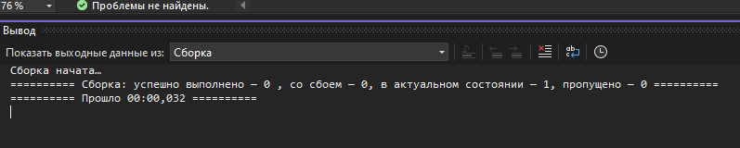
Unit тестирование
Тест со сборкой и проверкой.

Slide 9
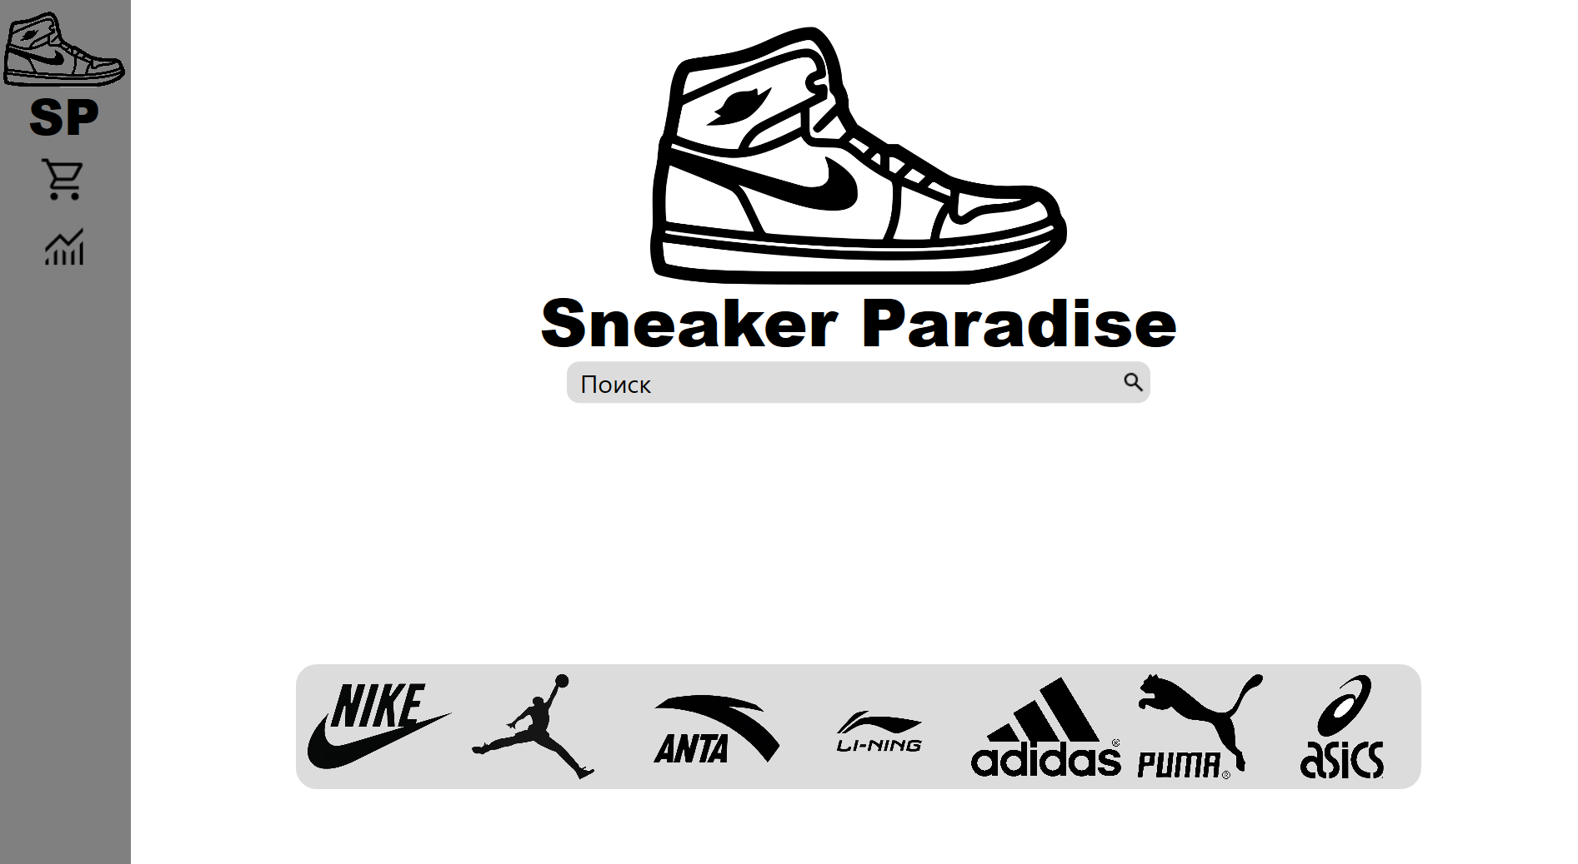
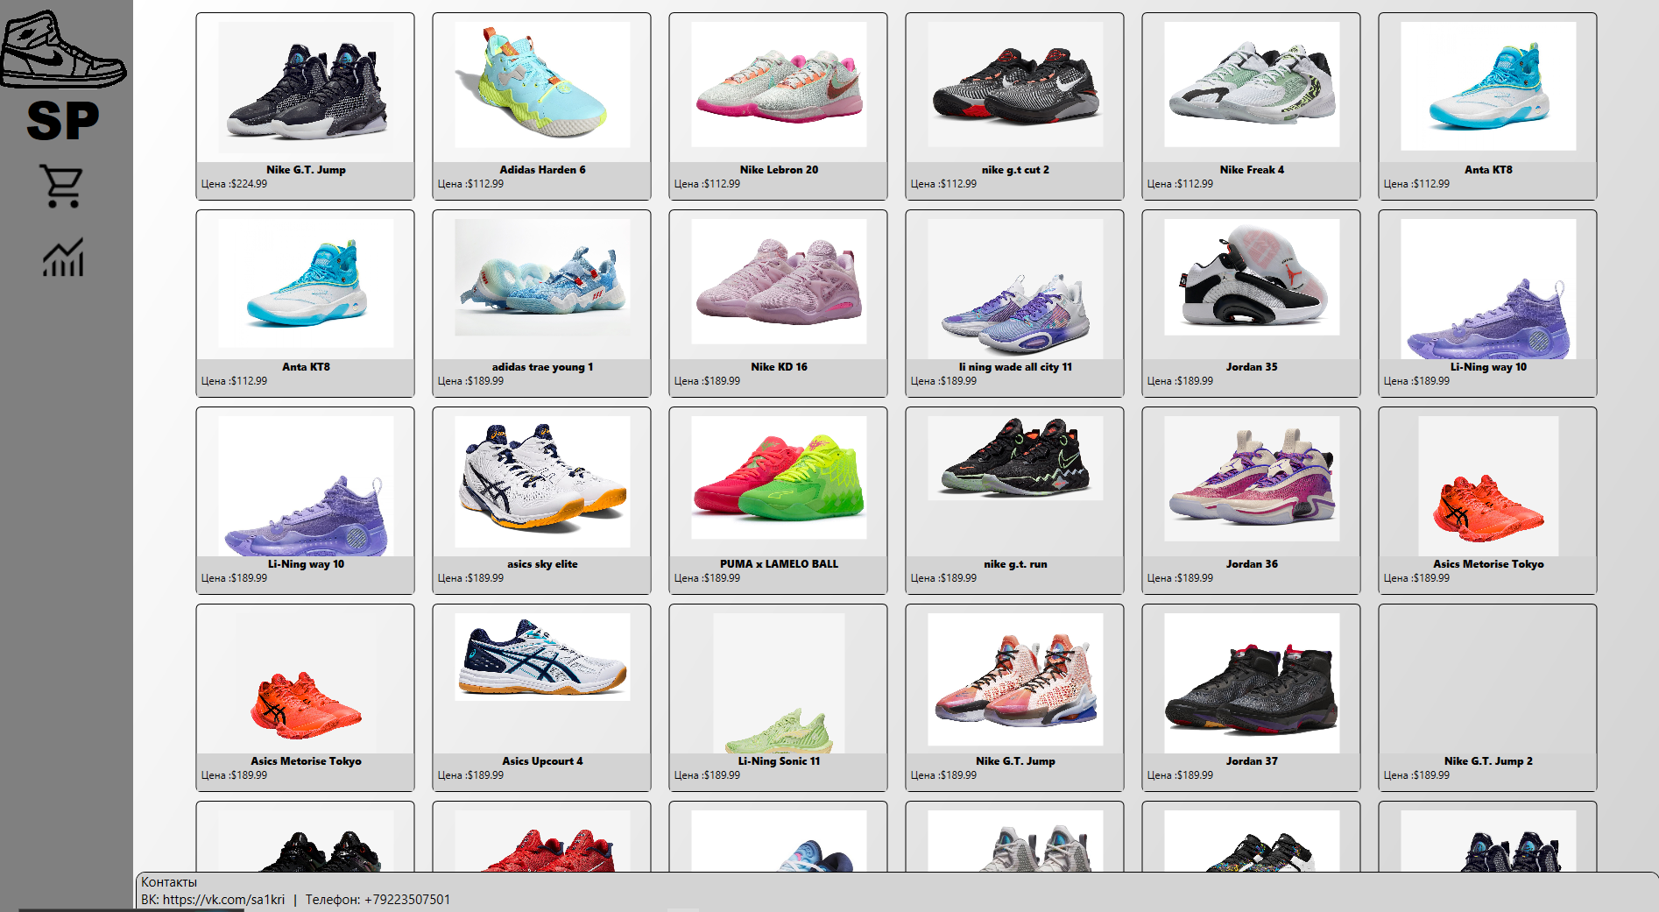

Демонстрация ресурса

Slide 10

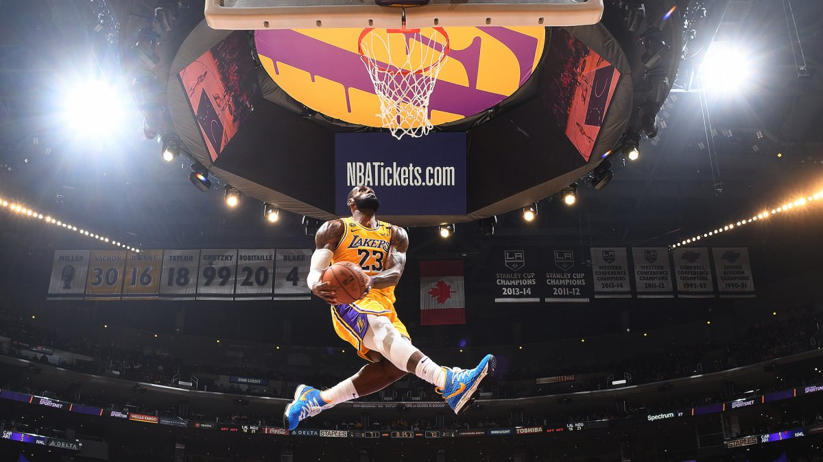
Заключение
Разработка приложения для онлайн заказа кроссовок представляет собой важный и перспективный проект, отвечающий нарастающей потребности нового и старого поколения любителей спорта, чтобы беречь своё здоровье, раскрывать себя на все 100% и прогрессировать.

Slide 11
Спасибо за внимание!

Slide 12
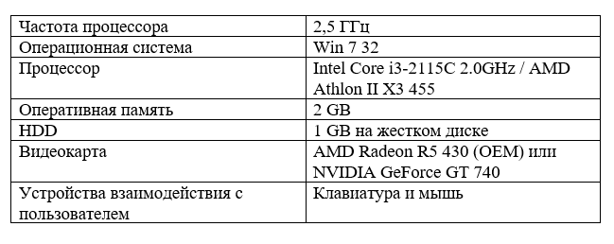
Рекомендуемые системные требования

Slide 13
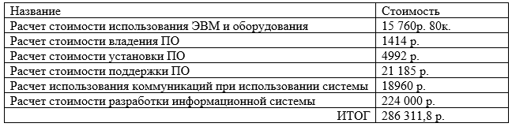
Оценка производственных затрат

